Slide 2
Unidad 4 : De la Nueva Metrópoli al ELA
Capitulo 14: Economía y política al inicio del ELA

Slide 3
Para aprender…
¿Cuándo y porque se creó el Estado Libre Asociado de Puerto Rico?
Páginas 232-233

Slide 4
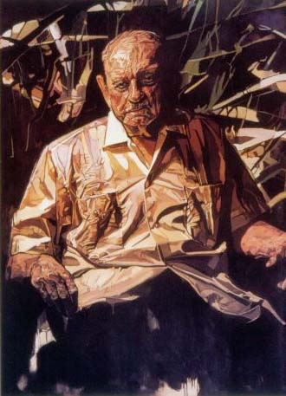
Términos que debes aprender
Estatus
Partido Popular Democrático
Ley de Tierras
Reforma agraria
Parcelas

Slide 5
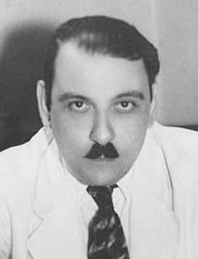
Surge el PPD
El carismático Luis Muñoz Marín, Presidente del Senado de Puerto Rico y parte del ala independentista del Partido Liberal, curiosamente comenzó a cabildear en contra del Proyecto Tydings proclamando que seria rechazado porque, según él, el pueblo no quería la independencia. Una serie de escándalos comprometedores convirtieron a Muñoz Marín en una herramienta que el FBI usaría para socavar el movimiento nacionalista y estabilizar el control de EEUU sobre la isla.

Slide 6
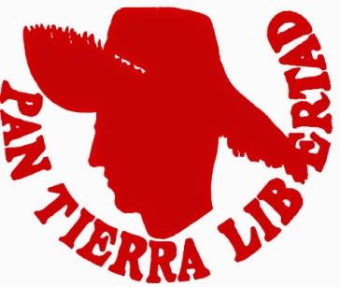
Su nueva postura ideológica en contra de la independencia le causó el ser expulsado del Partido Liberal. En 1938 Muñoz Marín fundó el Partido Popular Democrático (PPD) insistiendo en atender los urgentes problemas socioeconómicos de la isla, sin entrar en una discusión sobre la causa del problema: su estatus colonial, o su condición política, en el mundo.

Slide 7
Esta manera de pensar parece haber resonado con gran parte del electorado ya que en 1940 el partido tuvo su primera victoria eleccionaria. La Reforma agraria, fue una parte muy importante de la plataforma de gobierno del PPD.

Slide 8
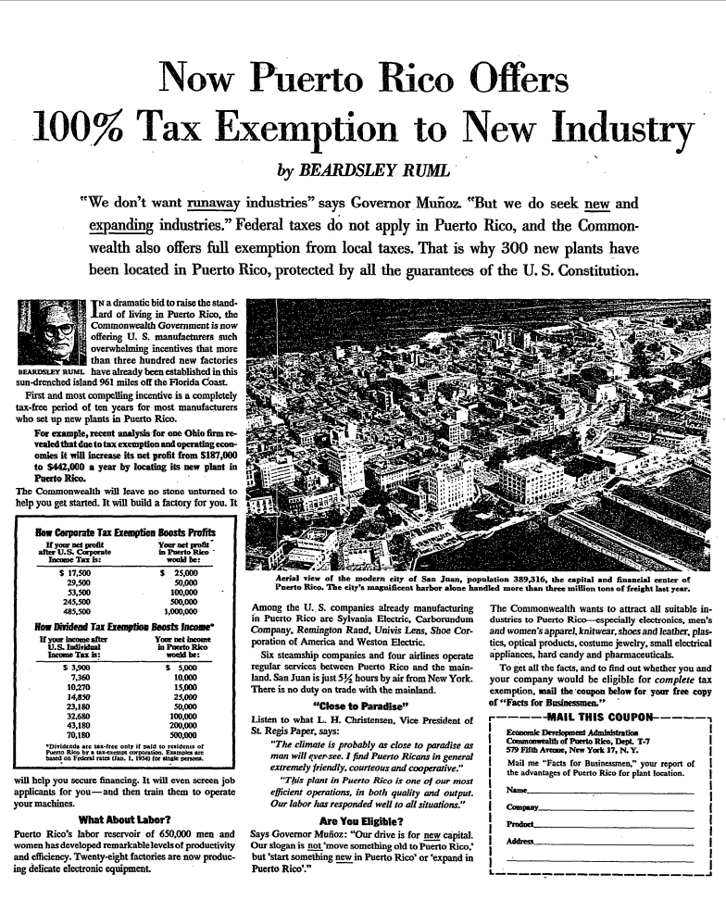
Curiosamente, la reforma agraria que tanto enfatizó lo justo de quitarle tierras a las grandes compañías azucareras, con la Ley de Tierras, comenzó a decaer una vez entró en vigor, a partir de 1947 ya que el programa de incentivos industriales conocido como Operación Manos a la Obra, destruyó la agricultura en favor de una industrialización masiva. Traer industria es un problema, si se hace a expensas de la agricultura.

Slide 9
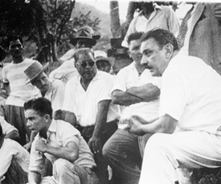
Pan. Tierra. Libertad?
Bajo la consigna populista de Pan, Tierra y Libertad, el nuevo programa de gobierno propuso limitar los latifundios y regalar parcelas, o lotes de terreno, a agricultores que cualificaran, pero Muñoz entregó la isla a una invasión desordenada de corporaciones estadounidenses. Tras ser destruida la agricultura en una isla de tierra fértil, sometido el país a un desorden demográfico, espacial y social, él redujo las voces anticoloniales con una gran represión.

Slide 10
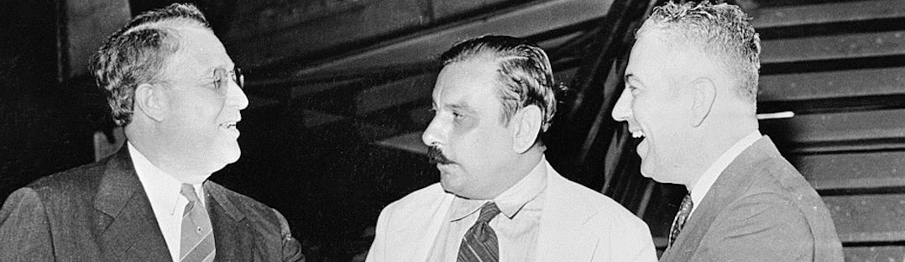
Bajo el gobierno de Muñoz Marín los nacionalistas continuaron siendo objeto de múltiples ataques y represión por parte del Gobierno del Estado Libre Asociado, lo cual supuso prácticamente la desaparición del movimiento. Muñoz terminó su carrera política habiendo promovido una imagen de Puerto Rico como país occidental, culto y altamente desarrollado. Igual que EEUU. Y nos lo creímos.
PULSAR

Slide 11
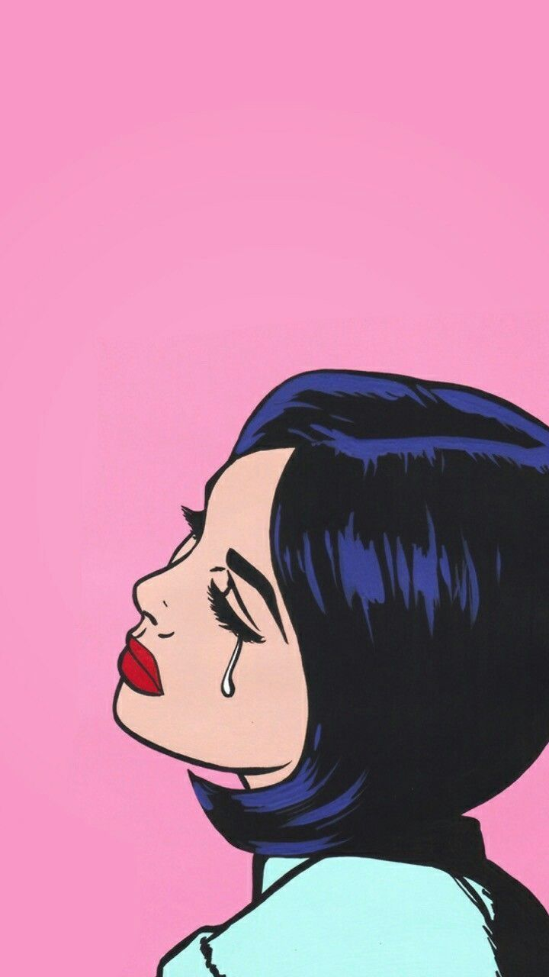
Si hubiera sabido mas historia de Puerto Rico, Santa Claus me habría traído el Lamborghini que le pedí las pasadas navidades.
Es hora de leer
Toma 15 minutos para leer y contestar la pregunta inicial y definir los términos del día. Prepárate para discutir la lectura en clases. Pero eso no es todo…

Slide 12
Demuestra lo que sabes
Completa las actividades de assessment de la pagina 233 del libro y 60 (D) del cuaderno. Envíala al maestro para estampado al terminar.

Slide 13
En la próxima lección
?
Jim Soto © 2021

